Slide 1
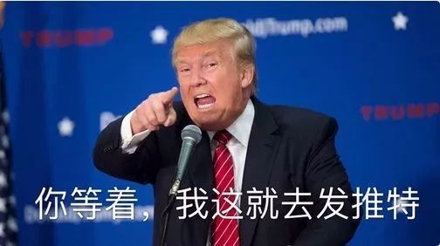

Slide 2
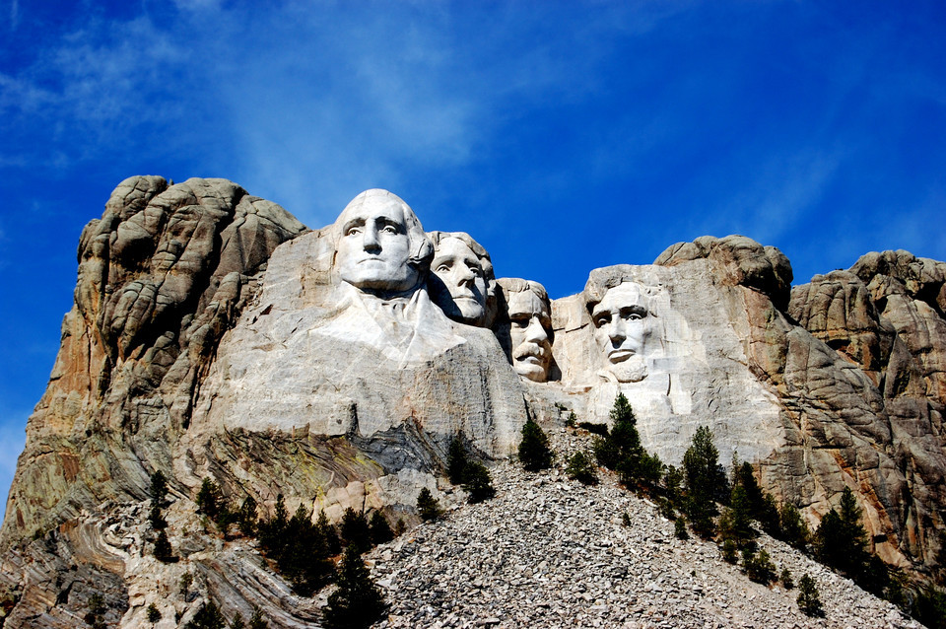
拉什莫尔山（俗称总统山）
西奥多 罗斯福
华盛顿
杰斐逊
林肯

Slide 3

第3课
美国内战

Slide 4
第一篇章
一对不可调和的矛盾

Slide 5
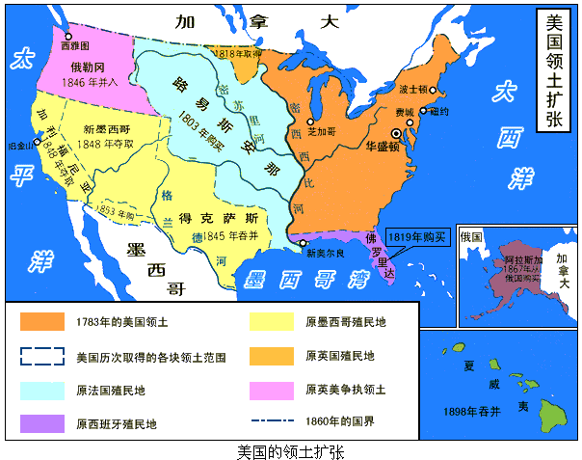
购买
抢占
购买
抢占
吞并
购买
购买
Notes:
美国刚脱离英国时，仅13个州，面积仅94万平方千米。 不到一个世纪的时间里，人口达7000多万，领土扩大了
10倍，面积已达936万多平方千米，约占北美大陆一半，相当于英国本土面积的40倍左右，比欧洲面积略小些。

Slide 6

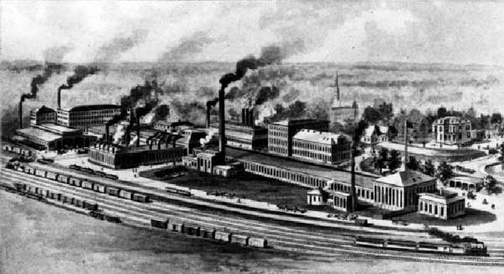
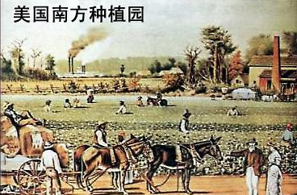
美国内战爆发的原因
1860年10月5日
晴
两种不同的经济制度：
今夜又是一个难眠之夜，身上的伤口 疼痛难忍，白日里在种植园中采摘棉花慢了一些，又吃了主人一顿鞭子，还说要将我赶到西部土地上去，真想逃离这种生活，听说，北方就没有奴隶，遍地是工厂，像我这样的黑奴可以去工厂挣取报酬，那是多么令人向往的生活啊！
北方—资本主义工业经济
南方—奴隶制种植园经济

Slide 7


美国内战爆发的原因
一段北方工厂老板和南方种植园主的对话……
南北矛盾
我们北方的产品跟外国
的产品竞争激烈，我觉得
政府应该提高些关税！
希望西部新成立的
州可以蓄奴，这样我
就能赚更多的钱了
我的新工厂严重缺人！
给奴隶们自由吧！让他
们来我这儿工作！
那可不行，否则我们
买英国货可就要多交
不少税了
奴隶制绝对不能
推行到西部土地上
你们老是进口英国货，
我们的产品没市场！
你们种植园里生产的
棉花和原料，不能只卖
给英国，我们北方同样
需要！
给了黑奴自由，谁给我
干活？
英国货，物美价廉哪！
谁叫你们出不
起更高的价钱？
原料
市场
劳动力
关税
北方工厂老板
安德森
西部领土
南方种植园主
约翰逊

Slide 8

美国内战爆发的原因
用简要的语言描述漫画所表达的意思
盾
矛盾焦点：
奴隶制的存废问题
“在堪萨斯州，两个陌生人相遇，见面礼是互相用枪指着问：拥护还是反对奴隶制？如果回答相背，马上开枪射击。”
——1858年《华盛顿邮报》

Slide 9
第二篇章
一场不可避免的战争

Slide 10
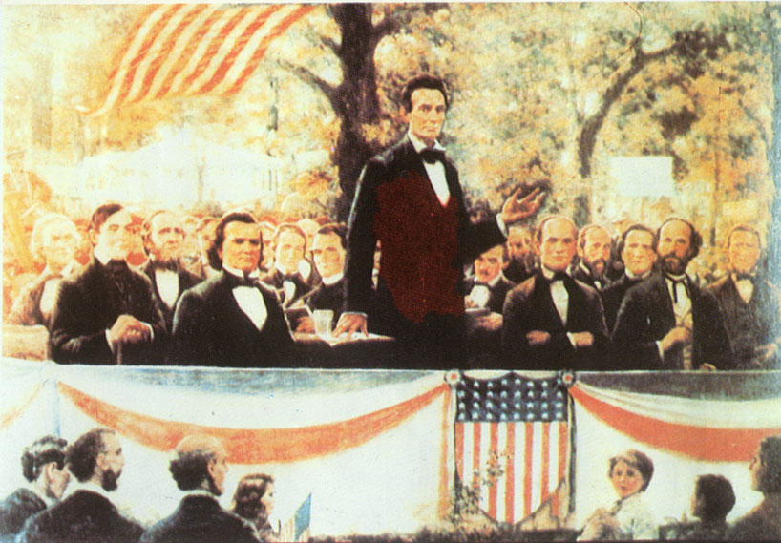
美国内战的过程
导火线
1860年11月6日
晴
今天林肯当选为总统，这消息真是令人激动，我仿佛看到自由在向我招手，但又有隐隐的担心， 我的主人们把林肯的当选看作一场灾难，南北矛盾加剧，我似乎嗅到了一丝战争的味道。
1861年4月，南方军队挑起战争，内战爆发。
1860年11月林肯就任美国总统

Slide 11
美国内战的过程
内战初期南北双方力量对比
项目 | 北方 | 南方
州数 | 23 | 11
人口 | 2200万 | 900万（300万黑奴）
工业产量 | 占全国91% | 占全国9%
军队服役人数 | 150万 | 100万
铁路里程 | 5万多千米 | 1.4万多千米
海军 | 700艘 | 少数快船

Slide 12
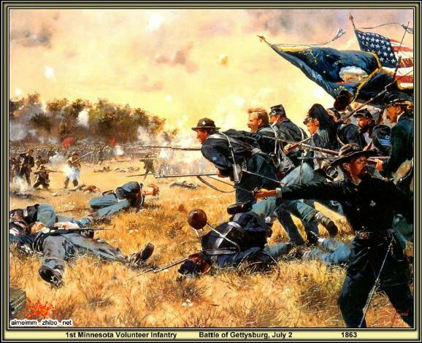
美国内战的过程
1862年2月1日
阴
内战初期
今天又是炮火轰隆的一天，这几天，主人们很兴奋，他们说南方 在战场上势如破竹，而北方却节节败退，这个消息让我很焦虑，如果南方胜利，我成为自由人的希望就此破灭，祈祷林肯总统能采取措施扭转战局，上帝，保佑！

Slide 13
美国内战的过程
转折点
《解放黑人奴隶宣言》
《宅地法》
凡美国公民只要交纳10美元的登记费，就可以在西部国有土地中领取一块不超过160英亩（约65公顷）的土地，连续耕种5年之后，这块地即成为他的私有财产。
宣布从1863年元旦起，南方叛乱地区的奴隶永远获得自由，并可以以自由人的身份参加北方军队
作用：这两个法令深得人心，调动了农民尤其是黑人的积极性，他们踊跃参军作战，扭转了战场上的被动局面。

Slide 14
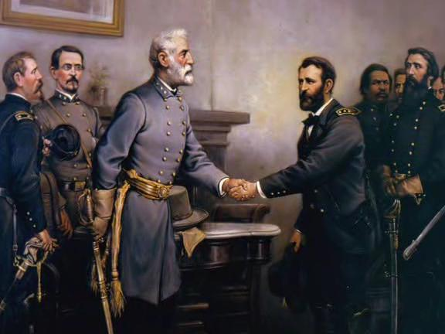
美国内战的过程
战争结束
1865年4月9日 晴
1865年4月，南方军队投降
我们胜利了，胜利了！作为一名自由的美国黑人，我们通过战斗捍卫了联邦。但是高兴的同时，我又很疑惑，据政府总计这场战争损失618000个青壮年劳动力。经济损失高达50亿美元。付出这么大代价，是否值得呢？
1865年4月，南北将领罗伯特·李和格兰特商讨投降事宜

Slide 15
美国内战的影响
材料一：
美国南北战争粉碎了奴隶主的反动势力，从而维护了美国的统一……如果美国分裂成了两个或者更多的国家，或者北方没有赢得胜利，美国就不可能成为20世纪世界第一强国。
———摘自《大国崛起》
材料二：
1860年美国生铁产量不足一百万吨，1915年超过三千三百万吨，增长了30多倍；1867年钢产量不足两万吨，到1915年超过三千二百万吨，增长一千多倍。1860年美国工业产量居世界第四位，1894年跃居世界第一。1913年美国工业产量相当于当时英、德、法、日四国工业产量的总和。
扫清了资本主义发展的又一障碍，为以后美国经济的迅速发展创造了条件。
维护了国家的统一

Slide 16
第三篇章
一位永不退缩的伟人

Slide 17
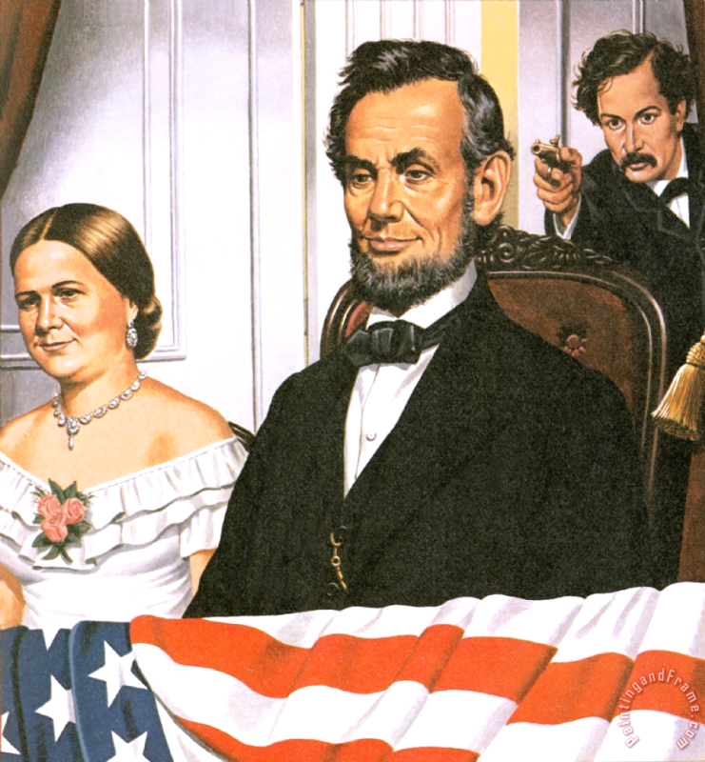

林 肯
1986年4月15日 阴
啊，船长，我的船长!
我们艰苦的航程已经终结。
这只船安然渡过了一切风浪，我们寻求的奖赏已经获得。
可是，啊，心啊!心啊!心啊!
啊，殷红的鲜血长流，
在甲板上，那里躺着我的船长,他已倒下，已死去，已冷却。
4月14日晚，林肯总统在华盛顿观看戏剧时遇刺，翌日凌晨不治身亡。

Slide 18
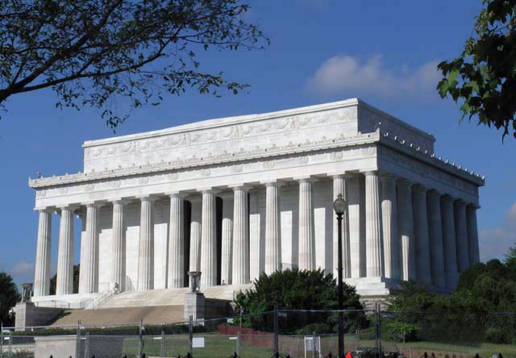
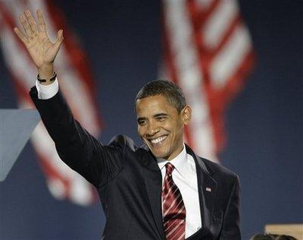
林 肯
林肯纪念堂
“在我们纪念第16任总统诞辰200周年之际，我能说我对这位伟人怀有特殊的感激之情，是他让我的故事成为可能，是他让美国的故事成为可能。”
——奥巴马
华盛顿建立了美国
而林肯拯救了美国

Slide 19
实战演练
2.“如果这个国家可以分裂为两个，就可以分裂成3个、4个、6个、12个，林肯政府发动战争的理由是，南方违背了国家的统一，违背了宪法和多数人统治的原则。”材料表明美国南北战争的目的是（ ）
A. 解放奴隶 B. 维护统一
C. 扩张领土 D. 建立霸权
1. 19世纪中期，美国南北矛盾无法调和，主要是围绕下列哪一问题( )
A. 奴隶制的存废问题
B. 工业品进出口问题
C. 是否开放国内市场问题
D. 是否提高关税
A
B

Slide 20
实战演练
3.美国200多年的历史，是一部不断崛起的历史，不同时期的法律承载了不同的任务。《独立宣言》和《解放黑人奴隶宣言》承载的任务是( )
独立与统一
B. 独立与民主
C. 民主与革命
D. 建国与富强
4.美国人民心中却有两位被誉为“开国元勋”和“黑奴解放者”的伟大总统,他们分别是( )
A.华盛顿、林肯
B.杰斐逊、杜鲁门
C.华盛顿、里根
D.罗斯福、布什
A
A

Slide 21
实战演练
19世纪中叶,美国上空翻滚着不安的阴云,《走遍全球》栏目组来到了美国,他们以自己独特的视角,时刻关注着美国。
材料一 “当前南部与北部之间的斗争不是别的,而是两种社会制度……之间的斗争。”
材料一中所说的“两种社会制度”分别指的是什么?美国当时的社会矛盾最终导致了什么战争的爆发?
资本主义工商业经济和奴隶制种植园经济。
美国内战

Slide 22

谢谢各位

